Slide 1

DEFINING AND NON-DEFINING
RELATIVE CLAUSES

Slide 2

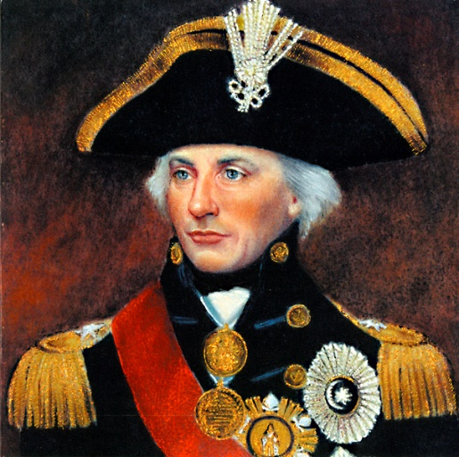

Mr. Nelson who lives at the furthest part of the village on the bank of the pretty little river with all his big family invited his friends to his birthday.
Admiral Nelson, who defeated
the French Armada during the
Great War at Trafalgar in 1805,
is known all over the world.

Slide 3
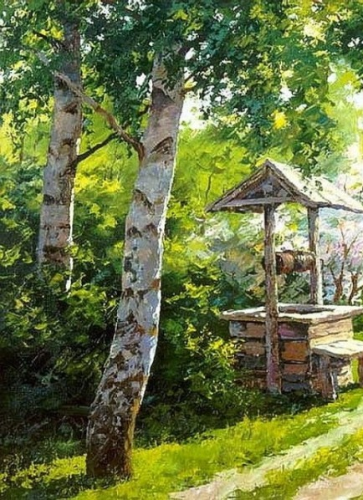
Возьмем пример из русского языка:
Деревня, где скучал Евгений, была прелестный уголок...
(А. Пушкин)
Деревня…была прелестный уголок. – Это главное предложение.
, где скучал Евгений, – это придаточное определительное.
Определительное потому, что определяет подлежащее «деревня». Без этого придаточного непонятно, какая именно деревня была прелестным уголком.

Slide 4
В английском языке придаточные называются словосочетанием RELATIVE CLAUSE
Они бывают двух видов:
defining relative clause
ограничительное
non-defining relative clause
распространительное

Slide 5
Ограничительные определительные предложения содержат информацию, уточняющую значение слова, к которому они относятся. Они выбирают из класса предметов, обозначаемых определяемым словом, только те, которые отвечают определенным характеристикам.
Опущение ограничительного придаточного предложения часто ведет к неясности или неправильности главного предложения, к изменению его смысла.
Ограничительные определительные придаточные предложения не выделяются запятыми.

Slide 6
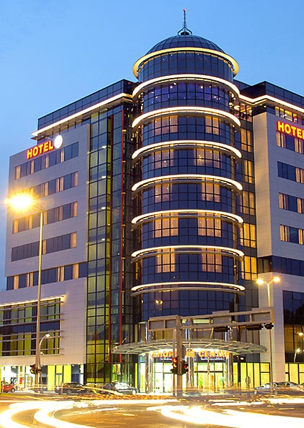
E.g.: Can you remember the name of the hotel where we stayed?
Придаточное предложение where we stayed относится к слову ‘hotel', и без него нам не понятно, о каком отеле идет речь, так как отелей может быть много.
Придаточное ограничительное
Запятые не ставятся.

Slide 7

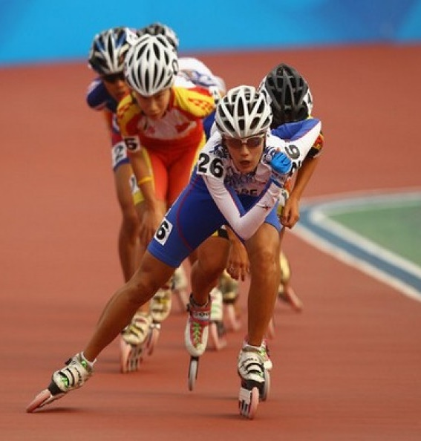
He married a girl who he met at the library.
девушке, (какой именно?) c которой ...
При опущении придаточного главное предложение тоже изменяет смысл: He married a girl.
People who do sports live longer.
Люди, (какие именно?) которые ...
При опущении придаточного фраза главного предложения тоже изменяет смысл: People live longer.

Slide 8
Распространительные определительные предложения содержат информацию, дополнительно характеризующую слово, к которому они относятся.
Опущение распространительного придаточного предложения не меняет смысл главного предложения, так как слово, к которому относится придаточное предложение
достаточно определено само по себе (т. е. ясно, о каком предмете говорится).
Распространительные определительные придаточные выделяются запятыми.

Slide 9
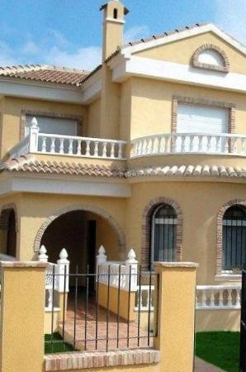
E.g.: I always go to Spain, where my parents have a holiday home.
Придаточное предложение, where my parents have a holiday home, относится к слову 'Spain', но дает только дополнительную, а не жизненно важную информацию, так как и без слова 'Spain' нам понятно, о какой Испании идет речь.
Придаточное распространительное
Запятая ставится.

Slide 10


Mary’s new job, which she is enjoying a lot, takes much time.
Новая работа у Мэри одна и она требует много времени.
То, что работа ей нравится, является дополнительной информацией, которую можно и выкинуть, и фраза по-прежнему выглядит осмысленной. Mary’s new job takes much time.
His wife, who works as a teacher at a local school, speaks French and Italian.
Жена у него одна. Выбрасываем придаточную часть, получаем тот же смысл, просто без дополнительной информации.
His wife speaks French and Italian.

Slide 11
Defining clauses | Non-defining clauses
Содержит информацию важную для понимания всей фразы. | Сообщает дополнительную (необязательную) информацию.
Нельзя выкинуть, без него предложение потеряет смысл. Без него непонятно, о каком предмете из ряда других идет речь. | Можно выкинуть, не потеряв смысл.
Не выделяется запятыми. | Выделяется запятыми
who/which можно заменить на that | who/which нельзя заменить на that

Slide 12

Сравните два предложения
(1) The students who were late were expelled.
Студентов, которые опоздали, не допустили к занятиям (ограничительное)
Предложение (1) имеет тот смысл, что только те студенты были не допущены, которые опоздали на занятия. Это значит, что были и пунктуальные студенты, которые были оставлены на занятиях.
(2) The students, who were late, were expelled.
Все студенты не были допущены к занятиям из-за опоздания (распространительное)
Второе предложение (2) выражает мысль, что опоздали все студенты и всех их не допустили к занятиям.

Slide 13
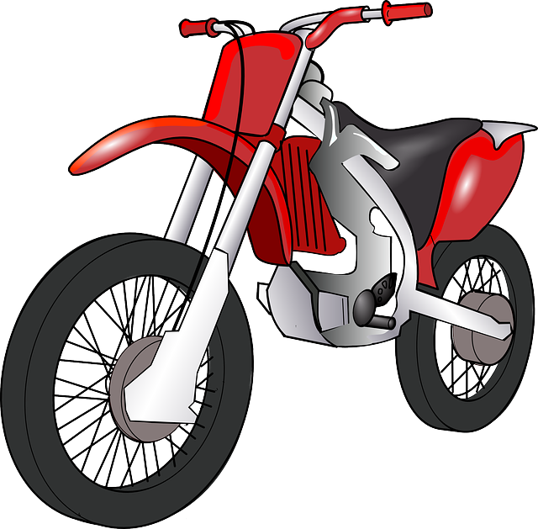
The bike that is broken is in the garage.
Велосипед, который сломан, стоит в гараже (ограничительное)
Выделяем предмет (сломанный велосипед) из ряда других.
Есть много велосипедов, и тот, что сейчас сломан, стоит в гараже.
The bike, which is broken, is in the garage.
Сломанный велосипед только один и он стоит в гараже.
То, что он сломан, является дополнительной информацией, которую можно выкинуть, и фраза по-прежнему будет осмысленной. The bike is in the garage.

Slide 14

Tom’s brother who works at the local airport is a friend of mine.
У Тома два или больше братьев. Определитель who works at the local airport позволяет выделить именно этого брата из всех остальных. Если выкинуть этот оборот, понять, о каком именно из братьев идет речь, мы не сможем.
Tom’s brother, who works at the local airport, is a friend of mine.
Данное предложение показывает, что у Тома один брат. Выкидываем придаточное who works at the local airport. Получаем тот же смысл, просто без дополнительной информации. Tom’s brotheris a friend of mine.

Slide 15
ОПРЕДЕЛИТЬ ТИП ПРИДАТОЧНОГО ПРЕДЛОЖЕНИЯ.
РАССТАВИТЬ ЗАПЯТЫЕ, ТАМ, ГДЕ НУЖНО
Percy Island which is covered in tropical jungle has golden beaches.
The room which he gave me had a marvelous view.
The place where we spent most of our time was the swimming pool.
My grandparents who are in their sixties are going on a cruise.
A guide is a person who takes people around places of interest.
Who is the woman that you were talking to?
I'm going to stay in Athens where my brother has a flat.

Slide 16
ОТВЕТЫ
Percy Island, which is covered in tropical jungle, has golden beaches.
The room which he gave me had a marvelous view.
The place where we spent most of our time was the swimming pool.
My grandparents, who are in their sixties, are going on a cruise.
A guide is a person who takes people around places of interest.
Who is the woman that you were talking to?
I’m going to stay in Athens, where my brother has a flat.

Slide 17
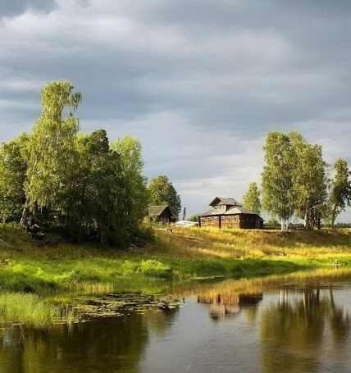
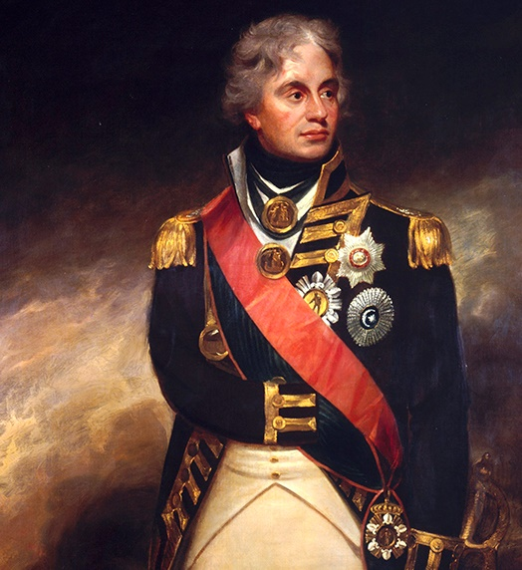
Ограничительное (Defining clause)
Распространительное (Non-defining clause)
Mr. Nelson who lives at the furthest part of the village on the bank of the pretty little river with all his big family invited his friends to his birthday.
Admiral Nelson, who defeated he French Armada during the Great War at Trafalgar in 1805, is known all over the world.

Slide 18
ЭЛЕКТРОННЫЕ ИСТОЧНИКИ ИНФОРМАЦИИ:
http://e-ducativa.catedu.es/44700165/aula/archivos/repositorio/4000/4071/html/grammar1.html
http://www.e-grammar.org/relative-clauses/
http://dictionary.cambridge.org/ru/грамматика/британская-грамматика/relative-clauses/relative-clauses-defining-and-non-defining
http://www.ef.com/english-resources/english-grammar/non-defining-relative-clauses/
https://otvet.mail.ru/question/62647761
КАРТИНКИ:
http://www.hotel-r.net/im/hotel/ua/admiral-nelson-1.jpg
http://img1.fullartindex.com/Media/ai/Horatio,-Viscount-Nelson.jpg?preset=big
http://www.fresher.ru/manager_content/images2/leto-v-zhivopisi/big/1.jpg
http://images.forwallpaper.com/files/thumbs/preview/37/373989__village_p.jpg
http://www.hotel-r.net/im/hotel/hr/hotel-zagreb-1.jpg
http://images.wisegeek.com/pilot-in-uniform.jpg
http://doskaob.com.ua/foto/2015/02/18/99975_1_1424249179__640.jpg
https://s.pfst.net/2010.10/32209523024ae8e5660a1e6e529fed096d699ce05f_b.jpg
http://ispania-rielt.ru/sites/default/files/doma_v_ispanii_2.jpg
http://1.bp.blogspot.com/-zXkMALA0-bQ/Uykh9yNOXAI/AAAAAAAABrk/UUsAQr6SOuM/s1600/gambar+motor+kartun+terbaru.png
http://www.johnstoncc.edu/images/student-svcs/sai2-students.jpg
http://rv-mo.ru/wp-content/uploads/2015/07/Roller_sports.jpg
http://pixok.com/wp-content/uploads/2015/11/%D0%B4%D0%B5%D0%B2%D1%83%D1%88%D0%BA%D0%B0-%D0%B2%D1%8B%D0%B1%D0%B8%D1%80%D0%B0%D0%B5%D1%82-%D0%BA%D0%BD%D0%B8%D0%B3%D0%B8-%D0%B2-%D0%B1%D0%B8%D0%B1%D0%BB%D0%B8%D0%BE%D1%82%D0%B5%D0%BA%D0%B5.jpg
http://womancoaching.ru/wp-content/uploads/2016/03/Trade.jpg

